Slide 1
광 고
01
이번 주 금요 예배 안내
파워워십.
1
Notes:
오늘 신촌하나교회 주일예배에 처음으로 참석하신 분을 소개해드리겠습니다.
금요선교기도회에서 설교해주신 프랑스 샤또블랑에서 아프리카 불어권 선교사역을 하고 계신 고재란 선교사님 소개로
이문하 아버님과 이선주 어머님께서 참석해주셨습니다.

Slide 2
02
침례식 안내
일시 : 11.17(일) 추수감사주일
내용 : 침례를 받기 원하시는 분은 셀리더에게 말씀해 주세요.
2

Slide 3
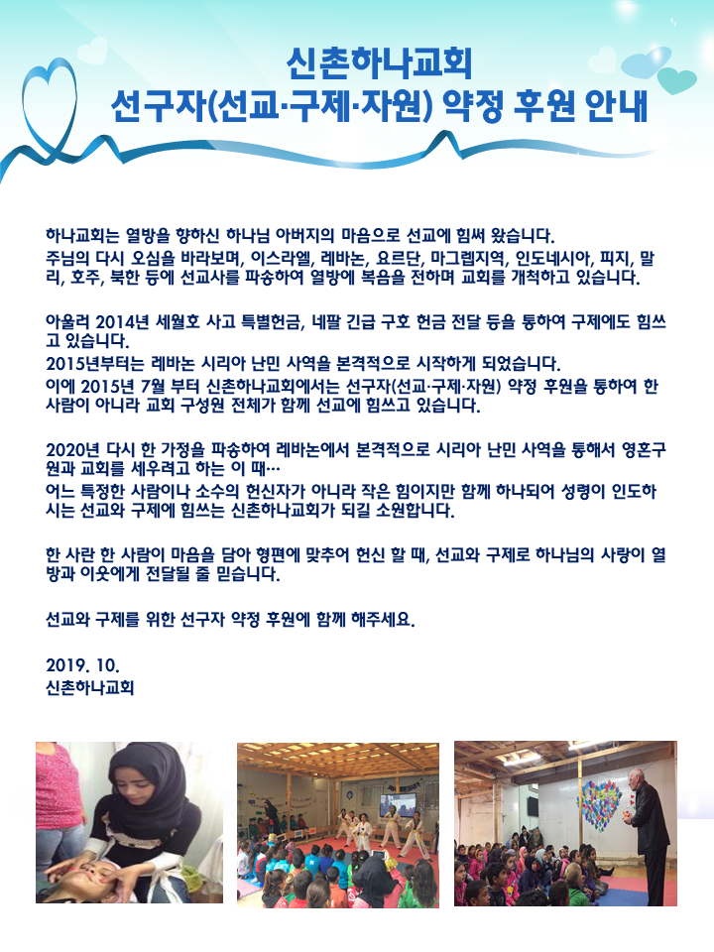

03
선구자 후원계좌 변경, 리홉 후원계좌 안내
선구자 후원계좌 변경 안내
국민 069101-04-242521
: 자동이체일 매월 25일(1년 설정 권장)
예금주 : 기독교한국침례회 신촌하나교회
문의 : 박상호 목사
(010-2275-0723)
리홉 입금 계좌 안내
국민 920301-01-673551
: 자동이체일 매월 25일(1년 설정 권장)
문의 : 노승희 팀장
(010-4594-5461)
3
Notes:
어제 이성복 아버님의 고희연과 이창원 형제와 김성희 자매의 쌍둥이 아들 딸로 수고하고 있는 이선준, 이선아 아기의 돌잔치가 있었습니다.
고희연과 쌍둥이 돌을 기념하여 떡을 준비해주셨습니다. 떡을 떼시면서 축복해주세요.

